Slide 1

Derecho Comercial II
Sociedades Anónimas
Interés particular v/s Interés Social
Curso Derecho Comercial II
2do semestre 2016
Profesor Octavio Bofill Genzsch

Slide 2

La Sociedad de Capital
Ripert: igual que el dinero, o los títulos valor, es Una Maquina Jurídica
¿Que es? un contrato/ una institución/ ambas
¿un mecanismo financiero?
¿Cómo funciona?
-Capitalismo
-Promesa: Expectativas de ganancias
-Estándar
¿Por qué es importante?
¿Es de importancia pública o privada?
“Llega un momento en que las relaciones entre los hombres se hacen demasiado numerosas, complejas y variadas para que puedan ser creadas o transmitidas por el simple juego del intercambio contractual de voluntades individuales”
El Interés Social

Slide 3


Slide 4


Slide 5


Slide 6


Slide 7
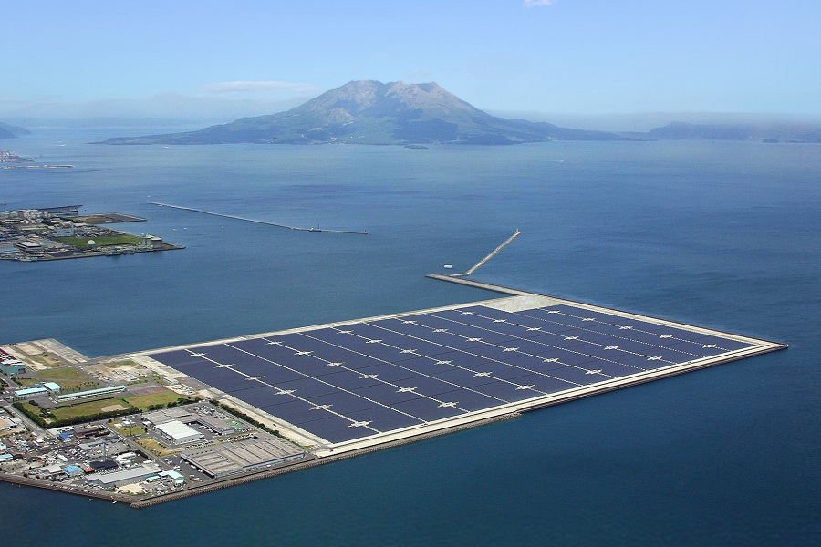

Slide 8
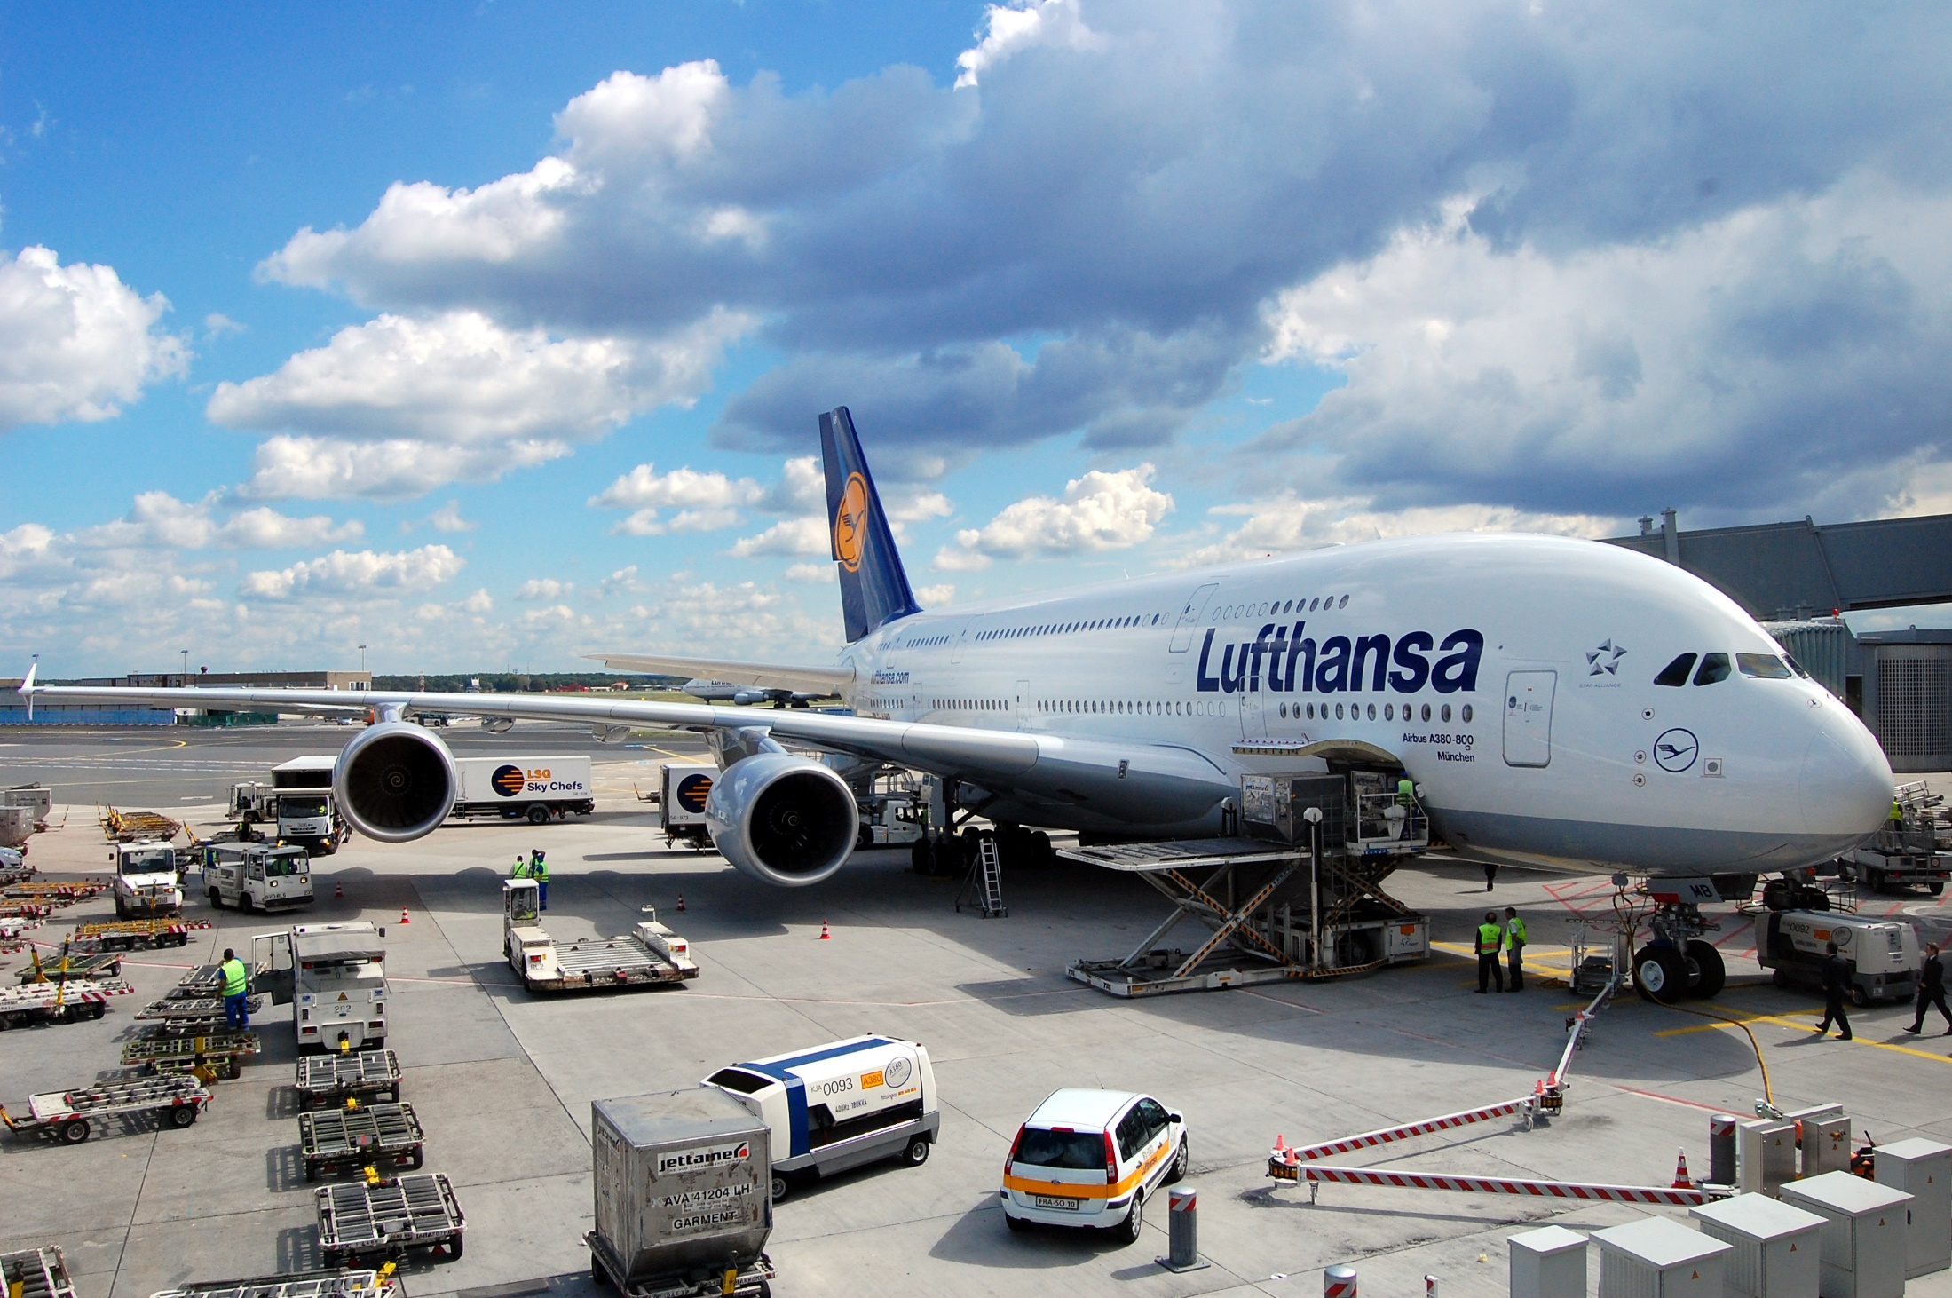

Slide 9
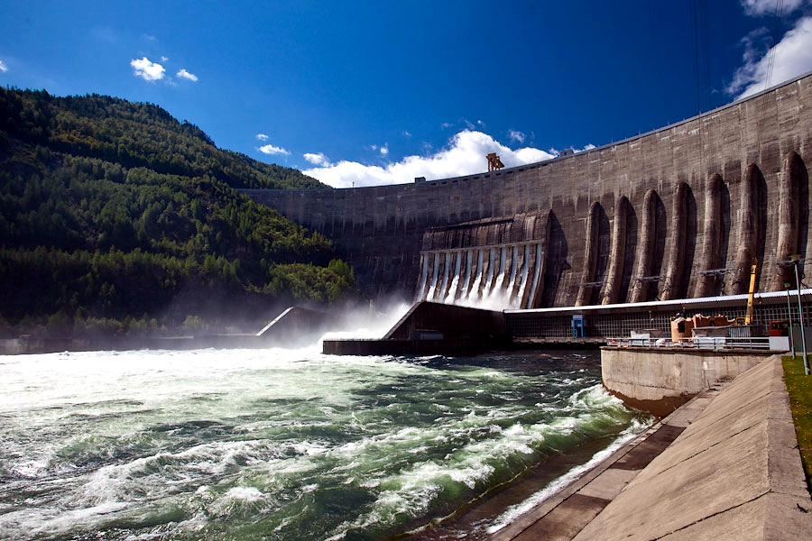

Slide 10
Concepto de interés
a).1.-¿Qué es el interés social?
Interés: “Legítima aspiración que posee un sujeto en orden a que un determinado bien le sirva de medio para satisfacer una cierta necesidad”.
Importancia en el derecho.
Supuesto de la noción de interés Relación.
Clases de interés
Interés Social
Interés Individual

Slide 11
Teorías del interés social
a).2.- Conceptos de interés social
Es la base del concepto que se tenga de Derecho de sociedades.
Posiciones:
Teorías contractualistas
Teorías institucionalistas
Teoría de los “Stake Holders”
Instrumental: otorga fórmulas para organizarse
Político y social: regula relaciones de trascendencia pública (laboral, ambiental, etc.)
Sociedades de personas
Sociedades de capital
Sociedades de interés público
¿Funcionan igual en todas las sociedades?

Slide 12
Teorías del interés social
a).2.2.- Es un Contrato
La sociedad es lo que decidan los socios Autonomía de la voluntad
Distinción aspecto subjetivo y objetivo.
S.A.A: ¿Quién es el socio? Cualquiera Interés debe ser uno común
¿Cuál? Obtener Rédito (Puga)
Función de la autoridad pública coordinar el ejercicio de la libertad privada.
Intereses que comprenden el interés social:
interés del socio medio
interés de los socios presentes y futuros.
interés de la junta
interés social típico

Slide 13
Teorías del interés social
a).2.1.- Es una Institución
La Sociedad Anónima cumple una función pública: instrumento de organización económica.
La “Empresa-Sociedad anónima” es un medio necesario para el desarrollo de la comunidad nacional, y su promoción es un objetivo prioritario de la legislación.
Consecuencias:
Acentuación carácter público de las figuras societarias.
Interés social común de los socios.
Mayor poder e independencia de los administradores.
Limitación de los derechos de los socios.

Slide 14
Teorías del interés social
Críticas a la teoría institucionalista:
Alta regulación / Intervención de la actividad económica.
La regulación debe existir, pero debe limitarse (Ej. Derecho laboral, tributario, etc.)
Limitación de derechos de los accionistas / Desincentiva la inversión
Resultados paradójicos (desincentivo a los socios afecta a la sociedad)
Empresa “en sí” es un concepto erróneo: son personas
Teoría de la “Person an sich” o Noúmeno: Desplaza el centro desde la empresa a la PJ (interés autónomo y transpersonal de la PJ ≠ socios).

Slide 15
Teorías del interés social
Postura Enrique Alcalde, Puga y Puelma
“La noción de interés social posee una significación objetiva, y por tanto, independiente o ajena a las motivaciones personales o psicológicas de los accionistas, y que se traduce en la consecución del lucro o utilidad de la misma sociedad, considerando para ello, y entre otros factores, el plazo de vigencia y los riesgos inherentes al giro de actividad que desarrolla.”
Fundamentación:
Art. 2053 CC: “La sociedad es un contrato en que dos o mas personas estipulan poner algo en común con miras a repartir entre sí los beneficios que de ello provenga.(…) ”
Art. 2091 CC: “Los productos de las diversas gestiones de los socios en el interés común pertenece a la sociedad.(…)”
-Conflictos de intereses → Necesariamente trabaja interés social objetivo

Slide 16
Teorías del interés social
Un poco de historia
Teoría clásica: directorio se debe a los accionistas→ jurídicamente, propiedad
Alarma y teoría neoclásica: Accionistas y directores muchas veces no concuerdan. Ej: reparto de utilidades
Solución: Mercado de capitales/Hedge Funds
Crisis del año 1929 → Sociedad como ciudadano. Cargas exceden a accionistas →Promueve autonomía del directorio
Vuelco: Control de accionistas es ineficiente
Casos BCCI y Enron
Teoría de los “Stake Holders”

Slide 17
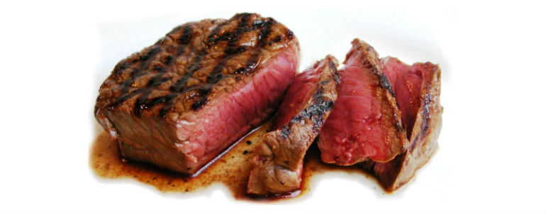
Teorías del interés social
Teoría de los “Stake Holders o neocontractualista”
Busca superar pugna contractual/institucional
Interés social es el superior de la empresa
Abierto más allá de los accionistas, pero a grupos determinados
Actividad económica debe tomar en cuenta grupos afectados
Comunidad Trabajadores Acreedores Medio Ambiente

Slide 18
Teoría de los “Stake Holders”
Derecho comparado: White papers y UK Companies Act 2006.
172 Duty to promote the success of the company
(1)A director of a company must act in the way he considers, in good faith, would be most likely to promote the success of the company for the benefit of its members as a whole, and in doing so have regard (amongst other matters) to…
(b)the interests of the company's employees,
(c)the need to foster the company's business relationships with suppliers, customers and others,
(d)the impact of the company's operations on the community and the environment…
¿En Chile?
Norma de carácter general N° 386-2015: desarrollo sostenible y paridad de género

Slide 19
Derecho Comercial II
Conflictos de interés y responsabilidad de directores

Slide 20
El Conflicto de Interés
El PROBLEMA DE AGENCIA
Pardow: Separación entre propiedad y administración de un patrimonio. (Mandato, representación, guardas, gobierno corporativo). (Azar moral, selección adversa, asimetrías de información, oportunismo)
CONFLICTO
Dos o más intereses, legítimos en principio
Contrarios: la realización del uno requiere la frustración del otro. Ejemplos.
En sociedades: lesión al interés social: Puga: Obtención de ganancias
Mantener ajustada la maquina jurídica: Mantención de la promesa de ganancias

Slide 21
Principio General
Principio General: cualquier colisión de intereses debe resolverse a favor del interés social.
Arts. 30: “Los accionistas deben ejercer sus derechos sociales respetando los de la sociedad y los de los demás accionistas”. y 39 LSA “Los directores elegidos por un grupo o clase de accionistas tienen los mismos deberes para con la sociedad y los demás accionistas que los directores restantes, no pudiendo faltar a éstos y a aquélla a pretexto de defender los intereses de quienes los eligieron”+ principio Buena Fe.
Problemas sobre interés social vs. Particular:
  Entre accionistas (abuso de derecho)
  Entre la sociedad y sus administradores (deberes fiduciarios)
Determinados Genéricos (Alcalde, Puga)

Slide 22
Sociedades Anónimas
Conflictos entre el interés social y la administración
1. Deber de cuidado (artículo 41 LSA)
  Culpa leve (buen padre de familia) → Correlativo a potestades y fin de la sociedad
  Inmodificable (nulidad)
  forma de salvar su responsabilidad → hacer constar su oposición en el acta de la Sesión de Directorio (art. 48)
  Rol del objeto social: permite inferir los medios que serán utilizados para la consecución del mismo en pos del interés común
  Juzgamiento (Alcalde): plazo de vigencia vs. Riesgo mercantil (parámetro de incumplimiento)
  La llamada “Business Judgment Rule”

Slide 23
Sociedades Anónimas
Conflictos entre el interés social y la administración
1. Deber de cuidado: Derecho comparado: LSC española
A) Artículo 236. Presupuestos y extensión subjetiva de la responsabilidad.
1. Los administradores responderán frente a la sociedad, frente a los socios y frente a los acreedores sociales, del daño que causen por actos u omisiones contrarios a la ley o a los estatutos o por los realizados incumpliendo los deberes inherentes al desempeño del cargo, siempre y cuando haya intervenido dolo o culpa.
La culpabilidad se presumirá, salvo prueba en contrario, cuando el acto sea contrario a la ley o a los estatutos sociales…
B) Artículo 226. Protección de la discrecionalidad empresarial.
1. En el ámbito de las decisiones estratégicas y de negocio, sujetas a la discrecionalidad empresarial, el estándar de diligencia de un ordenado empresario se entenderá cumplido cuando el administrador haya actuado de buena fe, sin interés personal en el asunto objeto de decisión, con información suficiente y con arreglo a un procedimiento de decisión adecuado. → Caso “La Polar”

Slide 24
Sociedades Anónimas
Conflictos entre el interés social y la administración
2. Deber de lealtad:
Deber que obliga a los administradores de la sociedad a preferir el interés social por sobre el interés propio o personal en caso de conflicto
El juez no debe ser el director. Deber de informar (Art. 147 N°1 y 79 RSA)
Art. 42. LSA: los directores no podrán: (conductas ejemplares)
1) Proponer modificaciones de estatutos y acordar emisiones de valores mobiliarios o adoptar políticas o decisiones que no tengan por fin el interés social;
6) Usar en beneficio propio o de terceros relacionados, con perjuicio para la sociedad, las oportunidades comerciales de que tuvieren conocimiento en razón de su cargo, y;
7) En general, practicar actos ilegales o contrarios a los estatutos o al interés social o usar de su cargo para obtener ventajas indebidas para sí o para terceros relacionados en perjuicio del interés social

Slide 25
Hipótesis de Conflicto de interés
Hipótesis de Conflictos de interés entre la sociedad y la administración.
Ejecución operaciones con partes relacionadas.
Desarrollo de oportunidades de negocio.
Uso información privilegiada.
Competencia con la sociedad que administra.

Slide 26
Hipótesis de conflictos de interés
A) Operaciones con parte relacionada.
evitar que el Director pueda privilegiar su interés particular por sobre el social.
Ley no prohíbe → Requisitos de admisibilidad/Salvar responsabilidad civil
Principio es que el director no puede ser el juez
Opera para operaciones relevantes: Monto/giro ordinario
Diferencia sociedades abiertas/cerradas

Slide 27
Aproximaciones desde el derecho positivo
Operacioes con parte relacionada de una sociedad anónima abierta (arts 146 y 147 LSA): “toda negociación, acto, contrato u operación en que debe intervenir la sociedad y, además, alguna de las siguientes personas:
  Una o más personas relacionadas a la sociedad, conforme al artículo 100 de la LMV (18.045) (entidades del grupo empresarial; ii. coligantes, filiales o coligadas; iii. ejecutivos principales o liquidadores de la sociedad, y sus cónyuges o sus parientes; etc…
  Administrador por si o por intermedio de terceros.
  Sociedades en que administrador o terceros relacionados controlen 10%
  Aquellas que establezcan los estatutos de la sociedad o fundadamente identifique el comité de directores.
  Aquellas en las cuales haya realizado funciones de director, gerente, administrador, ejecutivo principal o liquidador, un director, gerente, administrador, ejecutivo principal o liquidador de la sociedad, dentro de los últimos 18 meses.

Slide 28
Aproximaciones desde el derecho positivo
  Requisitos: Aprobación / condiciones de mercado / No afectar interés social
  Director debe informar
  Explicitar posición
  Aprueba directorio por mayoría absoluta con exclusión/ Unanimidad no afectados/Junta de accionistas por 2/3 → informes independientes sobre conveniencia y puntos determinados por comité (directores independientes pueden pedir otro)
  Comunicación a junta de accionistas
  Excepciones: Montos irrelevantes/ Giro ordinario/ Operaciones con sociedad 95% común

Slide 29
Aproximaciones desde el derecho positivo
Monto Relevante “todo acto o contrato que supere el 1% del patrimonio social, siempre que dicho acto o contrato exceda el equivalente a 2000 UF y, en todo caso, cuando sea superior a 20000 UF. Se presume que constituyen una sola operación todas aquellas que se perfeccionen en un período de 12 meses consecutivos por medio de uno o más actos similares o complementarios, en los que exista identidad de partes, incluidas las personas relacionadas, u objeto”.
Sociedades Cerradas → Requisitos: aprobación/ condiciones de mercado
Rango más restringido de personas relacionadas
Estatuto supletorio: “salvo que los estatutos autoricen la realización de tales operaciones sin sujeción a las mencionadas condiciones.”

Slide 30
Oportunidades de Negocios
B) Desarrollo de oportunidades de Negocio.
Deber de Fidelidad manifestaciones negativas y positivas.
Deber positivo: Tomar las oportunidades de negocios. Mantenerlas donde pertenecen. Recordar art. 172 Companies Act UK →Deber de promover el éxito
Abstención: No desviar oportunidades de negocios conocidas en razón del cargo que corresponden a la sociedad

Slide 31
Oportunidades de Negocios
c.2.- Preguntas que plantea.
Cuando ha sido conocida en razón de su cargo: Causalidad
Cuando la oportunidad es social: Complementariedad (amplia restringida)
Aprobación o dispensa: Órgano competente/ Ex-post o a priori
Cuando existe perjuicio de la sociedad: Distinción incapacidades interna/externa
Alcance de la prohibición: Administradores actuales/ pasados. De derecho/ De hecho

Slide 32
Oportunidades de Negocios
c. 4.- Aprovechamiento de oportunidades de negocios de sociedades anónimas abiertas
Artículo 42 N° 6 LSA = aplicación general
Artículo 148 LSA: “Ningún director, gerente, administrador, ejecutivo principal, liquidador, controlador, ni sus personas relacionadas, podrá aprovechar para sí las oportunidades comerciales de la sociedad de que hubiese tenido conocimiento en su calidad de tal.”
Diferencias :
. El art. 148 se aplica también a ejecutivos principales, controlador y empresas relacionadas.
El art 148 solo se aplica a las SAa y sus filiales.
Puga: La definición de oportunidad comercial del artículo 148 se debería extrapolar al artículo 42 N°6.
“Se entenderá por oportunidad comercial todo plan, proyecto, oportunidad u oferta exclusiva dirigida a la sociedad, para desarrollar una actividad lucrativa en el ámbito de su giro o uno complementario.”
Duda: régimen de dispensa.

Slide 33
Competencia con la Sociedad
E) Deber de no Competir con la sociedad que administra.
Fundamentos
Respeto buena fe mercantil: la conquista del mercado debe ser leal y correcta.
No contravenir el deber de Lealtad.
Evitar conflictos de interés → ¿De qué clase? → Estructural
Sanción
Artículo 42 N° 7 “Los beneficios percibidos por los infractores pertenecen a la sociedad, la que además deberá ser indemnizada por cualquier otro perjuicio”.

Slide 34
Competencia con la Sociedad
E) Deber de no Competir con la sociedad que administra.
Artículo 19 N° 21 “ derecho a desarrollar cualquier actividad económica”
Prohibición administradores de desarrollar la misma, análoga o complementaria actividad que desarrolla la Sociedad anónima.
Interlocking y normativa de MV. Directores independientes.
Generalmente regulado en sociedades de personas, se plantea la duda en sociedades de capital
¿Que se prohíbe?
¿A quien se prohíbe?
Diferencia con ilícitos anticompetitivos (Libre competencia y competencia desleal)

Slide 35
Uso Información Privilegiada
D.- Uso de información privilegiada
d.1.- Generalidades
Fundamento: Adecuado funcionamiento MV / Asimetrías de Información
Principio básico: “publica o abstente”.
¿Qué es la información privilegiada?
Articulo 164 LMV: “Se entiende información privilegiada cualquier información referida a uno o varios emisores de valores, a sus negocios o a uno o varios valores por ellos emitidos, no divulgada al mercado y cuyo conocimiento, por su naturaleza sea capaz de influir en la cotización de los valores emitidos”.

Slide 36
Uso Información Privilegiada
d.2.-Requisitos información privilegiada:
Que se trate de información interna de la emisora.
Que la información tenga la aptitud de afectar el valor de mercado de los valores.
Que se trate de información no divulgada al mercado
Que sea información real.
d.3.-Portadores calificados de información privilegiada:
Artículo 166 LMV: “Se presume que poseen información privilegiada las siguientes personas:
Los directores, gerentes, administradores, ejecutivos principales, y liquidadores del emisor o del inversionista institucional en su caso.”
Presunción
Los tenedores calificados no dejan de serlo por dejar sus cargos.

Slide 37
Uso Información Privilegiada
d.4.-Manifestaciones de la prohibición
Artículo 165 establece que el destinatario de la restricción tiene:
Prohibición de usar de ella en beneficio propio.
Prohibición de adquirir para sí o terceros directa o indirectamente valores sobre los que posee información privilegiada.
Prohibición de valerse de la información para obtener beneficios o evitar pérdidas. (ej: Vender)
Prohibición de comunicar a terceros.
Prohibición de recomendar

Slide 38
Hipótesis de Conflicto de interés
3. Deber de Reserva: importancia del secreto.
Art. 43 LSA. “Los directores están obligados a guardar reserva respecto de los negocios de la sociedad y de la información social a que tengan acceso en razón de su cargo y que no haya sido divulgada oficialmente por la compañía. En el caso de las sociedades anónimas abiertas, se entenderá que se ha producido dicha divulgación cuando la información se haya dado a conocer mediante los sistemas de información al mercado previstos por la SVS, de acuerdo al artículo 10 de la ley 18.045, o bajo otra modalidad compatible con el artículo 46.”
-Deber de reserva es personal y legal.
Excepciones:
a) Ley, reglamento o autoridad competente obliga al directorio a divulgar.
b) Cesa el deber de reserva cuando puede lesionar el interés social.

Slide 39
Hipótesis de Conflicto de interés
4. Deber de Informar:.
Art. 46 LSA. “El directorio deberá proporcionar a los accionistas y al público, las informaciones suficientes, fidedignas y oportunas que la ley y, en su caso, la Superintendencia determinen respecto de la situación legal, económica y financiera de la sociedad.”
Sujeto: Accionistas / Público general → Valor de la información →Tratada: liberación es en dos pasos: primero al ente regulador y, una vez que este procesa, la pasa al público general en términos más comprensibles.
Fundamento: Funcionamiento MV/Una vez más….Mantención de la máquina jurídica
Excepciones: Facultad de reservar negociaciones por vulneración del…. Interés social → responsabilidad civil

Slide 40
Sociedades Anónimas
Conflictos entre el interés social y la administración
Sanciones contempladas en la LSA (artículo 42 inciso 2 y 3):
1. Beneficios percibidos por los infractores [del artículo 42 N° 5, 6 y 7] pertenecerán a la sociedad, la que además deberá ser indemnizada por cualquier otro perjuicio;
2. Si son sociedades supervigiladas por la Superintendencia, podrán ser sancionadas por este organismo

Slide 41
Hipótesis de conflictos
Entre el interés de los directores y el de la sociedad (clase 1 y 2 de interés social)
Entre el interés de los accionistas y de la sociedad (Clase 3)
Entre el interés de diferentes accionistas (Clase 3) → caso en que ambos intereses son legítimos, lícitos, y ninguno contradice el interés social.

Slide 42
Repaso
La sociedad Anónima → Mecanismo de financiamiento e inversión/”Máquina Jurídica”
Mercado del dinero
Los deberes de los administradores sociales se refieren en general a quienes administran patrimonios ajenos → problema de agencia
No son deberes morales o sólo jurídicos. Son una función económica
En Chile → ¿Funciona la maquina? → Administración de patrimonios →¿Ajenos?

Slide 43
Repaso
Estructura del mercado de capitales y problema de agencia: Existen dos tipos
Vertical Horizontal
En mercados con poca concentración: Mayor relevancia del vertical (accionistas con poco poder de control). En mercados concentrados, prevalece el horizontal (accionistas con gran poder de control.) → ¿Cómo regular? ¿Buena Fe, Abuso de Derecho, Deberes Fiduciarios? → En estos casos no existe la separación entre propiedad y administración propia de los problemas fiduciarios, pero contenido suele ser el mismo.
Relevancia de la figura del administrador de hecho –> En especial en el derecho chileno.
Confrontación se da entre accionistas y directores.
Entre los propios accionistas (usualmente mayoritarios-minoritarios)

Slide 44
Repaso: Administrador de Hecho
En Chile no se encuentra regulado. Posible aplicación: art. 148 LSA
Derecho Comparado
España: Art. 236 LSC: “…La responsabilidad de los administradores se extiende igualmente a los administradores de hecho. A tal fin, tendrá la consideración de administrador de hecho tanto la persona que en la realidad del tráfico desempeñe sin título, con un título nulo o extinguido, o con otro título, las funciones propias de administrador, como, en su caso, aquella bajo cuyas instrucciones actúen los administradores de la sociedad…” (típicamente, el controlador).
Companies Act UK: Secc. 251: “In the Companies Acts “shadow director”, in relation to a company, means a person in accordance with whose directions or instructions the directors of the company are accustomed to act.
Elementos: Ejercicio efectivo de la administración o Facultad de instruir/dirigir

